Slide 1


PRESENTATION
PROGRES ROBOTIK

Slide 2


GROUP MEMBERS
INGOUEDE
UNIVERSITY
22081010166 APRINIA SALSABILA ROIQOH
22081010211 CHESA SASKIA RAFIKA
22081010213 MUHAMMAD MEGA NUGRAHA
Thesis Presentation Title
01

Slide 3
INGOUEDE
UNIVERSITY
ALGORITMA :
EfficientDet D1
Thesis Presentation Title
02

Slide 4
ALASAN MENGGUNAKAN ALGORITMA EFFICIENTDET
INGOUEDE
UNIVERSITY
1. Efisiensi TinggEfficientDet dirancang untuk memberikan hasil deteksi objek dengan akurasinya tinggi namun tetap ringan, sehingga hemat dalam penggunaan memori dan daya komputasi.
2. Performa Lebih Baik
Dibanding algoritma lain seperti YOLO atau Faster R-CNN, EfficientDet sering kali:
Memiliki ukuran model lebih kecil,cepat dalam inferensi, Memberikan akurasinya sebanding atau lebih tinggi (tergantung pada varian yang digunakan)
3. Cocok untuk Produksi dan Real-time
Karena ringan dan cepat, EfficientDet sangat ideal untuk implementasi real-time pada berbagai aplikasi.
Thesis Presentation Title
03

Slide 5
INGOUEDE
UNIVERSITY
PERBANDINGAN ALGORITMA
EfficientDet vs YOLOv5
EfficientDet unggul dalam hal efisiensi komputasi dan akurasi, terutama pada varian besar seperti D4 hingga D7. Namun, dalam hal kecepatan, YOLOv5 lebih unggul karena dirancang untuk real-time detection, bahkan di perangkat edge seperti Raspberry Pi. YOLOv5 juga lebih ringan dan mudah di-deploy, sedangkan EfficientDet lebih kompleks tapi memberikan akurasi lebih tinggi jika dijalankan di perangkat dengan kapasitas tinggi.
1
Thesis Presentation Title
05

Slide 6
INGOUEDE
UNIVERSITY
PERBANDINGAN ALGORITMA
EfficientDet vs Faster R-CNN
EfficientDet merupakan one-stage detector yang jauh lebih cepat dibandingkan two-stage detector seperti Faster R-CNN. Meskipun Faster R-CNN sangat akurat, terutama untuk klasifikasi dan deteksi yang kompleks, ia membutuhkan waktu inferensi yang lebih lama dan sumber daya komputasi yang lebih besar. EfficientDet menjadi pilihan lebih baik untuk aplikasi real-time dengan kebutuhan efisiensi tinggi, sedangkan Faster R-CNN cocok untuk pengolahan offline di bidang yang butuh presisi tinggi seperti analisis medis atau citra satelit.
2
Thesis Presentation Title
06

Slide 7
INGOUEDE
UNIVERSITY
PERBANDINGAN ALGORITMA
EfficientDet vs RetinaNet
Keduanya menggunakan konsep Focal Loss untuk menangani ketidakseimbangan kelas, tetapi EfficientDet menggunakan BiFPN (Bidirectional Feature Pyramid Network) yang lebih efisien dibanding FPN biasa pada RetinaNet. Hasilnya, EfficientDet biasanya menghasilkan akurasi yang lebih baik dengan kecepatan yang lebih tinggi. RetinaNet masih cukup kompetitif untuk deteksi objek kecil, tetapi dalam banyak kasus, EfficientDet menawarkan rasio akurasi-kecepatan yang lebih optimal.
3
Thesis Presentation Title
07

Slide 8
PAPER ACUAN
Berikut 3 Judul Paper yang Menjadi Acuan:
Implementasi Deep Learning menggunakan Algoritma EfficientDet untuk Sistem Deteksi Kelayakan Penerima Bantuan Langsung Tunai berdasarkan Citra Rumah di Wilayah Kabupaten Kediri
Perbandingan Kinerja YOLOv10 dan EfficientDet dalam Deteksi Mata Tertutup dan Mulut Terbuka sebagai Parameter Deteksi Pengemudi Mengantuk berbasis Citra Digital
Deteksi Objek Masker Menggunakan EfficientDetLite3
09

Slide 9
PAPER ACUAN
Paper | Kasus Study | Model | Alasan Relevansi
Deteksi Masker | Klasifikasi 5 Jenis Masker | EfficientDetLite3 | Akurasi tinggi, efisien pada edge device
BLT Citra Rumah | Klasifikasi citra rumah untuk menentukan kelayakan. | EfficientDet | Penerapan klasifikasi objek rill
Deteksi Mengantuk | Mata Tertutup, Mulut Terbuka | EfficientDes vs YOLOv10 | Perbandingan performa inference dan akurasi
Ketiga penelitian tersebut menunjukkan bahwa EfficientDet adalah pilihan model deteksi objek yang efisien, akurat, dan adaptif untuk berbagai kasus, mulai dari wajah manusia, lingkungan fisik, hingga ekspresi wajah. Ini menjadi dasar kuat bagi kami untuk menggunakan EfficientDet sebagai model utama dalam pengembangan proyek ini.
09

Slide 10
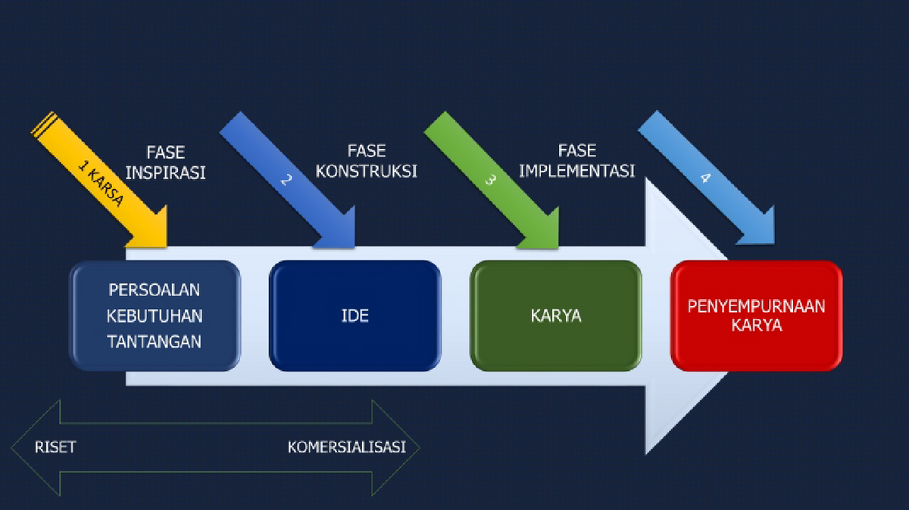
ALUR DAN PROGRES
Alur diatas adalah kerangka dasar dalam pembuatan proposal PKM, pada kasus ini PKM-KC. Berdasarkan alur kerangka tersebut, penelitian kami sudah berada pada tahap ide. Model yang kami gunakan sudah sesuai dengan tujuan kami. berikutnya implementasi yang akan dilakukan meliputi penambahan dataset dan evaluasi serta optimisasi akurasi dan waktu pemrosesan.
09

Slide 11
THANK YOU
Borcelle Department
Ingoude University

